Slide 1

Pruebas Agile

Slide 2
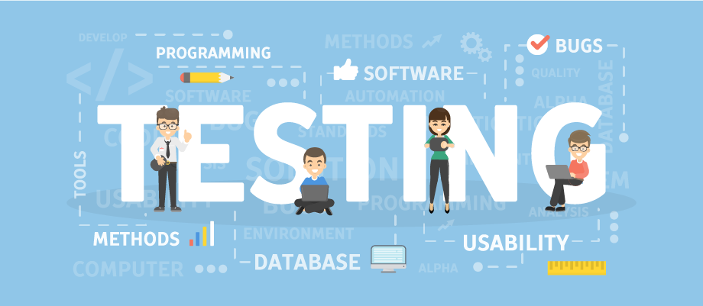
Definición de pruebas agile
La pruebas ágiles o agile testing es un proceso de validación para software y productos digitales que sigue los principios del desarrollo de software ágil.
Están alineadas con las metodologías de diseño iterativo, en la que los requerimientos se desarrollan gradualmente

Slide 3
Principios de agile testing
Las pruebas son continuas: Es la única manera de asegurar el progreso continuo del producto.
Proveer retroalimentación constante: Provee retroalimentación de manera continua para que el diseño de producto alcance los objetivos del negocio.
El equipo completo realiza pruebas: En un modelo ágil tanto programadores como diseñadores y la gente responsable del negocio realizan pruebas sobre el producto.
Responder con rapidez a la retroalimentación: Las personas que representan la parte de negocio del producto están involucrados en cada iteración del producto.
Crear código simplificado y limpio: Todos los problemas que son encontrados por el equipo de diseño y desarrollo se arreglan dentro de la misma iteración
Producir menos documentación: Las personas en el equipo ágil pueden utilizar listas reutilizables.
Probar para descubrir: En el enfoque ágil, las pruebas se realizan en el momento de la implementación.

Slide 4
Ventajas de agile testing
Ahorro de tiempo y dinero.
reducción en la documentación y el tiempo que requiere desarrollarla.
Es adaptable, escalable y muy flexible a los cambios.
Proporciona una manera clara de integrar los comentarios y la retroalimentación del usuario final en el proceso de desarrollo.
Ayuda a definir y priorizar mejor los problemas a resolver.

Slide 5
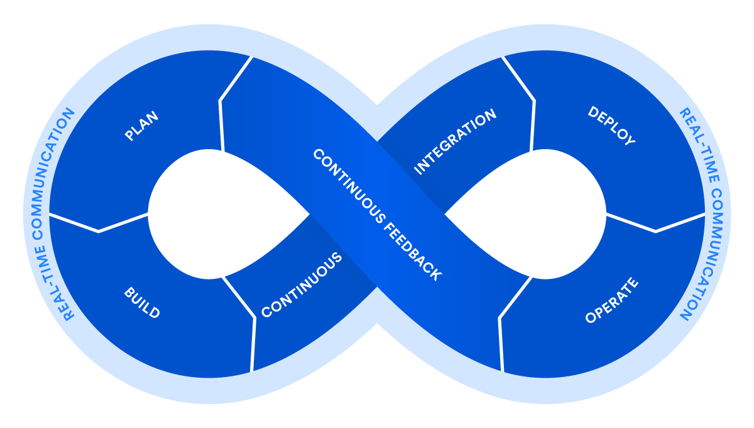
elementos que debe incluir un plan de pruebas ágil.
Introducción
Recursos
Alcance
Fuera del alcance
Pruebas de Rendimiento
Pruebas de Aceptación
Infraestructura
Suposiciones
Riesgos

